Slide 1
NOIP代码编程
NOIP1-1-2
变量与输入

Slide 2
1/ 课前回顾
2/ 变量与输入
3/ 课堂总结
4/ 相关练习

Slide 3
1/ 课前回顾

Slide 4
课前回顾
头文件
#include <iostream>
using namespace std;
int main() {
cout << "Hello World" << endl;
return 0;
}
命名空间
主函数
输出流
函数返回值
1. C++程序的基本结构
2. C++中的编译、运行的含义
3. cout 的最基本用法

Slide 5


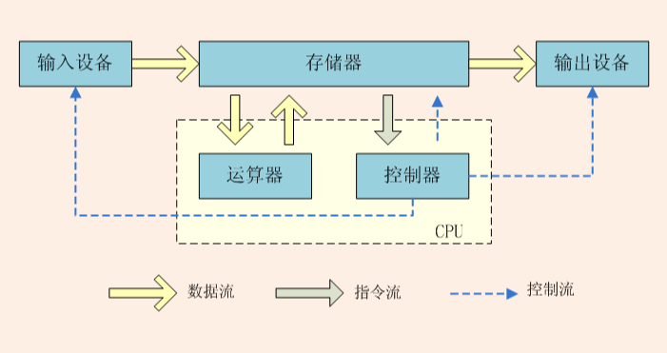
标准输入输出
cin
cout
标准输入
标准输出
冯诺依曼体系结构

Slide 6
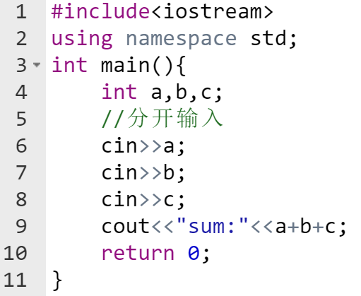
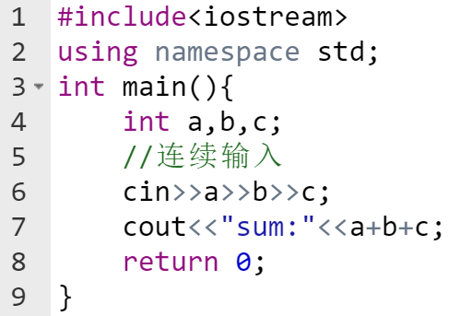

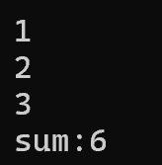
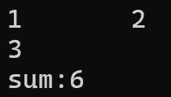
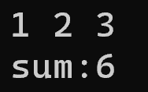
cin 介绍
cin（character input），在 iostream 头文件中定义，可以控制来自目标输入流stdin的输入。
以上两种输入，都可以使用 >> 运算符从 cin 中读取数据，储存到变量中（上方两段代码都有3个整形变量，分别是a、b、c，实现了计算三个整数的和）。
* 注意：>>运算符遇到空格（Space）、制表符（Tab）、回车（Enter）都会结束输入，如下输入方法都是正确的：

Slide 7
2/ 变量与输入

Slide 8

变量与输入
计算机的主要功能是什么？
进行计算的数据在哪里？
怎么获取这些数据？
Notes:
在计算机中，变量就像是一个存数据的盒子，数据有很多，对应的盒子也会有很多。
为了避免拿错物品，我们通常会为每个盒子贴上一个标签。
在计算机编程中，这个标签被称为----标识符

Slide 9

变量
变量是程序可操作的存储区
C++中每个变量都有指定的类型(整数、浮点数、字符等)。
类型决定了变量的存储范围及占内存空间大小。
我们可以给任意变量起有效的名称，用于区分不同的变量。
袜子
鞋子
零食
书
Notes:
在计算机中，变量就像是一个存数据的盒子，数据有很多，对应的盒子也会有很多。
为了避免拿错物品，我们通常会为每个盒子贴上一个标签。
在计算机编程中，这个标签被称为----标识符

Slide 10

变量的声明和定义
int a;
double b;
char c;
int 整数
double 双精度浮点数
char 字符
声明变量是告诉编译器或解释器程序中将会使用这个变量，并指定它的名称和类型。声明的目的是为变量分配内存空间，但可能不对它进行初始化（即不赋值）。
例如： int a ; //声明一个整数变量a
敲黑板：申请变量时，一定要声明变量的类型。

Slide 11
变量的定义
赋值号
变量的名字为：a
a = 90;
int a;
变量
变量的值为：90
变量的类型为：int
Notes:
（我们通常也会把int a 说成 定义一个int型变量a。）

Slide 12
变量的定义
int a; // C++申请变量时，必须声明类型
a = 123; // 可以定义后初始化赋值
float b = 1.234; // 也可以定义的同时初始化赋值
char c = '@';
注意与Python定义变量的区别：
# Python 申请变量无需声明类型，必须定义的同时初始化赋值
a = 123
b = 1.234
c = '@'

Slide 13


变量的定义
error: invalid conversion from ‘const char*’ to ‘int’ [-fpermissive]
| a = "123";
| ^~~~~
| |
| const char*
int a = 0;
a = "123";
报错！
int a = 0;
a = 1.234;
cout << a << endl;
不报错，但是输出的结果为1
Notes:
不同数据类型的变量之间相互赋值可能会发生错误。

Slide 14
变量的定义
#include <iostream>
using namespace std;
int main() {
int a;
float a;
cout << a;
return 0;
}
避免重复定义
在C++中，不允许在同一作用域内定义两个相同名称的变量，这样会引起 重定义 错误。
输出:
redefinition of a

Slide 15
变量的定义
使用变量注意要初始化
我们初学者习惯在main函数中定义变量，
注意在函数中定义的变量，未初始化的变量绝不能直接使用！
未初始化的变量要通过赋值(=)或者输入(cin)后才能使用！
#include <iostream>
using namespace std;
int main() {
int a;
cout << a;
return 0;
}
int a;
a = 0;
int a;
cin >> a;
输出:
？
或

Slide 16
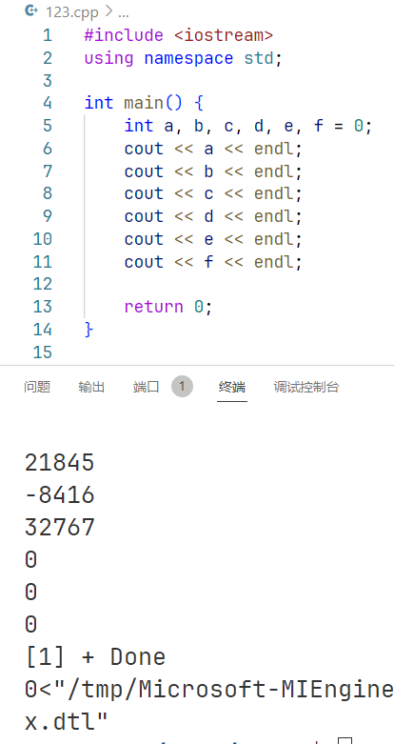
变量的定义
#include <iostream>
using namespace std;
int main() {
int a, b, c, d, e, f = 0;
cout << a << endl;
cout << b << endl;
cout << c << endl;
cout << d << endl;
cout << e << endl;
cout << f << endl;
return 0;
}
使用变量注意要初始化
注意！
定义变量时可以用逗号表达式( , )来一行语句中申请多个变量。
但右侧代码写法只会初始化变量f。
输出:
有图有真相！
21845
-8416
32767
0
0
Notes:
有图有真相

Slide 17
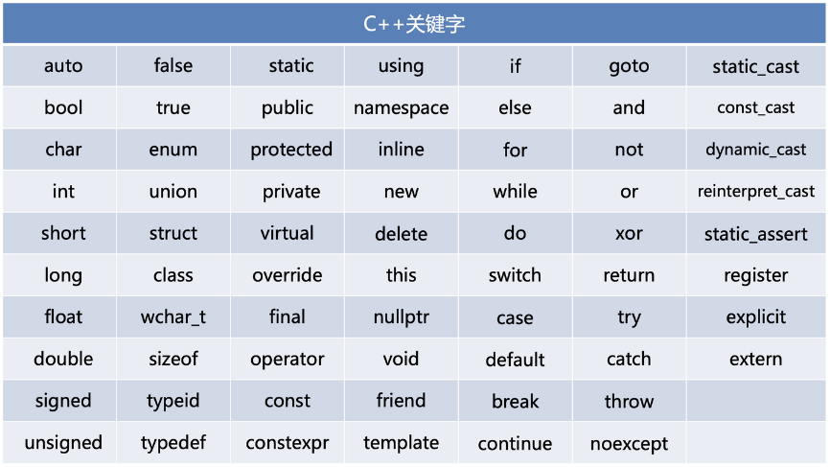
标识符的命名规则
在C++中，标识符有一些规定需要遵循:
组成规则：变量名由数字、字母以及下划线_ 组成。
开头限制：不能以数字开头。
关键字禁用：不得使用C++语言中已有的关键字作为变量名，比如int、float、return等。
大小写敏感：变量名是区分大小写的，即大写字母和小写字母被视为不同的字符。
见名知意：变量的命名应该具有描述性，使得通过变量名就能够理解其用途。

Slide 18

一起来找茬
以下合法的变量名是
int
10days
my_book
us$D.count
判断以下变量命名是否合法
A. _running
B. 13yearsold
C. int
D. firstName

Slide 19
一起来找茬
以下合法的变量名是
int 关键字禁用
10days 数字开头
my_book
us$D.count 组成规则
判断以下变量命名是否合法
A. _running
13yearsold
int
firstName

Slide 20

一起来找茬
以下合法的变量名是
int 关键字禁用
10days 数字开头
my_book
us$D.count 组成规则
判断以下变量命名是否合法
A. _running
B. 13yearsold
C. int
D. firstName

Slide 21
一起来找茬
以下合法的变量名是
int 关键字禁用
10days 数字开头
my_book
us$D.count 组成规则
判断以下变量命名是否合法
A. _running
B. 13yearsold 数字开头
C. int 关键字禁用
D. firstName

Slide 22

位、字节与字
数据的最小单位是位，又称比特(bit)
字节(Byte)：描述数据存储容量的基本单位
1B = 8bit
其中：
1KB (千字节) ＝1024 B
1MB(兆字节) ＝1024 KB
1GB (吉字节) ＝1024 MB
1TB (太字节) ＝1024 GB
字(word) 是计算机进行数据处理和运算的单位
1字 中包含的二进制位数称为 字长

Slide 23
基本数据类型
整数型
名称 | 数据类型 | 字节数 | 数值范围
短整型 | short | 2B | -32768 ~ 32767 | -2¹⁵ ~ 2¹⁵-1
整型 | int | 4B | -2147483648 ~ 2147483647 | -2³¹ ~ 2³¹-1
长整型 | long long | 8B | -9223372036854775808 ~ 9223372036854775807 | -2⁶³ ~ 2⁶³-1
无符号短整型 | unsigned short | 2B | 0 ~ 65535 | 0 ~ 2¹⁶-1
无符号整型 | unsigned int | 4B | 0 ~ 4294967295 | 0 ~ 2³²-1
无符号长整型 | unsigned long long | 8B | 0 ~ 18446744073709551615 | 0 ~ 2⁶⁴-1
Notes:
Short. Long

Slide 24
例1 输出第二个整数
题目描述
输入三个整数，整数之间由一个空格分隔。把第二个输入的整数输出 。
输入
只有一行，共三个整数，整数之间由一个空格分隔 。
输出
只有一行，一个整数，即输入的第二个整数。
数据范围
输入保证是int范围的整数
输入样例
123 456 789
输出样例
456

Slide 25
基本数据类型
实数型
名称 | 数据类型 | 字节数 | 数值范围 | 有效位数
单精度浮点数 | float | 4B | −3.4e38~3.4e38 | 6~7位
双精度浮点数 | double | 8B | -1.7e308~1.7e308 | 15~16位
长双精度浮点数 | long double | 16B | -1.2e4932~1.2e4932 | 18~19位
注：1e10 表示科学计数法中的数字，等同于 1 乘以 10 的 10 次方，即 10,000,000,000。
这是一种表示大数的便捷方式，特别是在涉及到浮点数时。
1e-2等同于1/(1e2), 即0.01

Slide 26
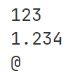
C语言的格式化输出函数printf
#include <iostream>
using namespace std;
int main() {
int a = 123;
float b = 1.234;
char c = '@';
cout << a << endl;
cout << b << endl;
cout << c << endl;
return 0;
}
C++的标准输出
#include <cstdio>
int main() {
int a = 123;
float b = 1.234;
char c = '@';
printf("%d\n", a);
printf("%g\n", b);
printf("%c\n", c);
return 0;
}
C语言的标准输出
输出:
Notes:
前面说到了char可当成字节数为1B的整数型使用，举个例子
首先学习一下C语言的输入与输出。

Slide 27
C语言的格式化输出函数scanf
#include <iostream>
using namespace std;
int main() {
int a;
float b;
char c;
cin >> a >> b >> c;
return 0;
}
C++的标准输入
#include <cstdio>
int main() {
int a;
float b;
char c;
scanf("%d%f%c", &a, &b, &c);
return 0;
}
C语言的标准输入
Notes:
前面说到了char可当成字节数为1B的整数型使用，举个例子
首先学习一下C语言的输入与输出。

Slide 28
C语言的格式化输出函数printf
printf() 函数的调用格式为:
头文件：
printf("<格式化字符串>", <参量表>);
<stdio.h>
其中格式化字符串中的格式占位符(部分)：
格式字符 | 意义
%d | 以十进制形式输出int(正数不输出符号)
%u | 以十进制形式输出unsigned int
%f | 输出float
%g | 输出单、双精度实数(小数部分不会有多余的0)
%c | 输出单个字符
%s | 输出字符串
%lld | 输出long long
%lf | 输出double
%hd | 输出short
%hhd | 以十进制形式输出signed char
Notes:
这里要将iostream内部包含了stdio.h 所以可以不需要再额外添加
也要讲C++使用C语言头文件的规则：去.h 在前面加c

Slide 29
C语言的格式化输出函数scanf
scanf() 函数的调用格式为:
头文件：
scanf("<格式化字符串>", <参量表>);
<stdio.h>
其中格式化字符串中的格式占位符(部分)：
格式字符 | 意义
%d | 以十进制形式输入int(正数不输出符号)
%u | 以十进制形式输入unsigned int
%f | 输入float
%c | 输入单个字符
%s | 输入字符串
%lld | 输入long long
%lf | 输入double
%hd | 输入short
%hhd | 以十进制形式输出signed char
注意！
scanf的参量表中，需要在每个变量前加
&
取址符。
Notes:
这里要将iostream内部包含了stdio.h 所以可以不需要再额外添加
也要讲C++使用C语言头文件的规则：去.h 在前面加c

Slide 30
char类型存储字符 & 数字
#include <iostream>
using namespace std;
int main() {
char c = 'A';
printf("%c\n", c);
return 0;
}
#include <iostream>
using namespace std;
int main() {
char c = 65;
printf("%d\n", c);
return 0;
}
#include <iostream>
using namespace std;
int main() {
char c = 65;
cout << c << endl;
return 0;
}
输出:
A
输出:
65
输出:
A
利用ASCII码值输出字符
Notes:
前面说到了char可当成字节数为1B的整数型使用，举个例子
首先学习一下C语言的输入与输出。

Slide 31
基本数据类型
实数型
在程序中保留小数位数
1.添加头文件<iomanip>
#include<iomanip>
2.设置输出格式：
2.1）cout<<fixed<<setprecision(位数)<<b；//保留小数点后x位有效数字
2.2）cout<<fixed<<setprecision(位数)<<b; //保留x位有效数字
2.3）printf(“%.位数lf\n”, c); //保留小数点后x位有效数字

Slide 32
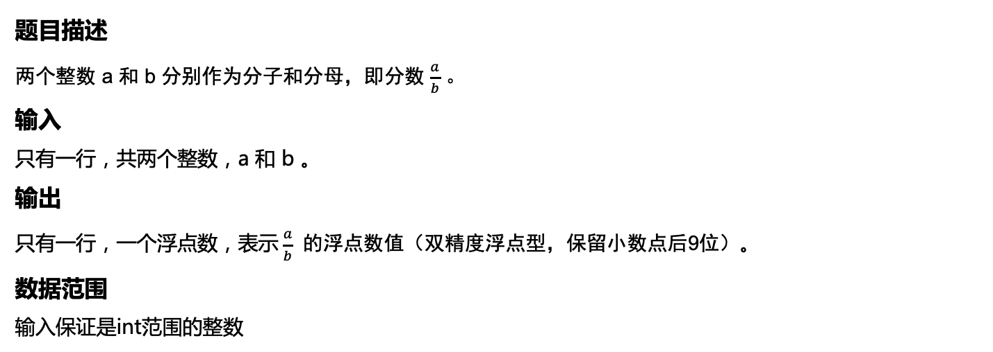
例2 计算分数的浮点数值
题目描述
两个整数 a 和 b 分别作为分子和分母，即分数 $\frac{a}{b}$ 。
输入
只有一行，共两个整数，a 和 b 。
输出
只有一行，一个浮点数，表示$\frac{a}{b}$ 的浮点数值（双精度浮点型，保留小数点后9位）。
数据范围
输入保证是int范围的整数
输入样例
5 7
输出样例
0.714285714

Slide 33
基本数据类型
字符型
名称 | 数据类型 | 字节数 | 数值范围
字符 | (signed) char | 1B | −128 ~ 127 | -2⁷ ~ 2⁷-1
无符号字符 | unsigned char | 1B | 0 ~ 255 | 0 ~ 2⁸-1
char 类型主要用于存储字符
Notes:
后面有例子

Slide 34
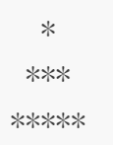
例3 字符三角形
题目描述
给定一个字符，用它构造一个底边长5个字符，高3个字符的等腰三角形。
输入
只有一行，共一个字符 。
输出
该字符构成的等腰三角形，底边长 5 个字符，高 3 个字符 。
数据范围
/
输入样例
*
输出样例

Slide 35
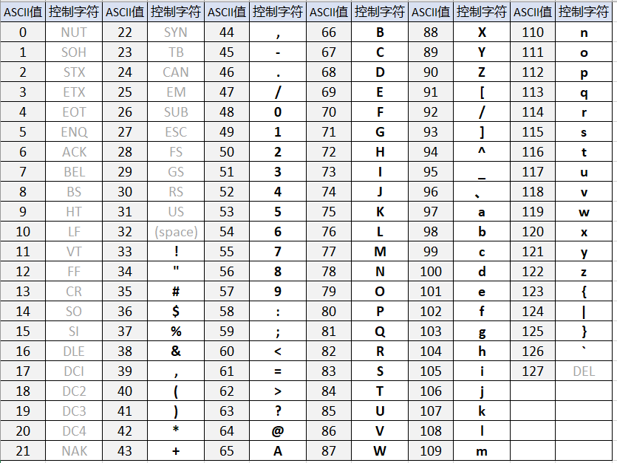
ASCII码表
1. 普通字符
字符常量是由单个字符组成，所有字符采用ASCII编码，通用ASCII编码共有128个字符（如表）。在程序中通常用一对单引号将单个字符括起来表示一个字符常量。如：'a','0','A'。

Slide 36
例4 打印ASCII码
题目描述
输入一个除空格外的可见字符，输出其ASCII码。
输入
只有一行，共一个字符 。
输出
一个十进制整数，即该字符的ASCII码。
数据范围
/
输入样例
A
输出样例
65

Slide 37
STOJ 40 大写转小写
题目描述
输入一个大写字母，输出对应的小写字母。
输入
输入一行，只会包含一个大写字母。
输出
输出一行，转换之后的小写字母。
数据范围 A~Z
输入样例
A
输出样例
a

Slide 38
题目讲解
大写字母和小写字母之间的 ASCII 码值差为32。因此，我们可以通过将大写字母的 ASCII 码值加上32来得到对应的小写字母。
根据题目提供的公式：
接收输入： 使用 cin 或其他方式接收一个字符数据。
转换为小写字母： 将字符数据加上32，因为字符的双重身份，可以直接加。
输出结果： 输出字符。

Slide 39
代码参考
#include <iostream>
using namespace std;
int main() {
char c;
cin >> c;
c = c + 32;
cout << c;
return 0;
}

Slide 40
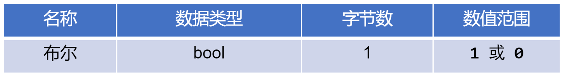
基本数据类型
布尔型
布尔类型只有两个值，分别为true（真），false（假），可以直接赋值，或者通过逻辑运算得出
特别注意：布尔类型在打印输出时，只能显示1或者0
Notes:
后面有例子

Slide 41
数据类型转换
在编程中，有时候需要在不同类型的数据之间进行转换，以满足特定的需求或操作。
数据类型转换分为隐式转换（自动转换）和显式转换（强制转换）两种。

Slide 42
隐式转换
隐式转换(自动转换)
隐式转换是指在编程语言中，由编译器自动执行的类型转换过程，而无需显式指定。这种转换是为了保持操作的一致性，使不同类型的数据能够在一些特定的上下文中进行运算或操作。隐式转换通常涉及到较小范围数据类型向较大范围数据类型的转换，以避免数据丢失或提高精度。
运算 | 转换后 | 结果
(int)+(float) | (float)+(float) | (float)
(int)+(double) | (double)+(double) | (double)
(double)+(float) | (double)+(double) | (double)

Slide 43

隐式转换
例1：
#include <iostream>
using namespace std;
int main() {
int a = 3.8;
cout << a;
return 0;
}
猜猜结果是什么?
输出:

Slide 44
隐式转换
例1：
#include <iostream>
using namespace std;
int main() {
int a = 3.8;
cout << a;
return 0;
}
在这个例子中，一个 double 类型的值（3.8）被隐式转换为 int 类型。在 C++ 中，当将一个浮点数值赋值给整数类型时，会发生隐式转换。在这个过程中，小数部分会被截断，只保留整数部分。
输出:
3

Slide 45
隐式转换
例2：
#include <iostream>
using namespace std;
int main() {
int a = 12;
float b = 1.25;
cout << a / b;
return 0;
}
猜猜结果是什么?
输出:

Slide 46
隐式转换
例2：
#include <iostream>
using namespace std;
int main() {
int a = 12;
float b = 1.25;
cout << a / b;
return 0;
}
在这个过程中，整数 a 被隐式转换为浮点数，以便与浮点数 b 进行除法运算。这种类型转换是编译器自动处理的，称为隐式类型提升，它确保运算的精度和一致性。
输出:
9.6

Slide 47
隐式转换
例3：
#include <iostream>
using namespace std;
int main() {
cout << 'A' + 0 << endl;
return 0;
}
猜猜结果是什么?
输出:

Slide 48
隐式转换
例3：
在这个过程中，字符常量'A'被隐式转换为int，以便与int数 0 进行加法运算。
我们可以从这个角度理解：
因为char占1B，int占4B
大类型转小类型会有精度损失，
类似浮点数转整数会损失小数部分。
#include <iostream>
using namespace std;
int main() {
cout << 'A' + 0 << endl;
return 0;
}
输出:
65

Slide 49
显示转换
显示转换(强制转换)
显式转换，也称为强制转换，是由编码者明确指定的类型转换过程。在C++中，显式转换的格式是(类型名)(表达式)。显式转换的目的是确保类型转换是有意的，并且编码者对可能的数据丢失或截断有充分的了解。
例如，在右边的代码中，输入一个 double 类型的数值，对其强制转换为整数(向零取整)并输出。
#include <iostream>
using namespace std;
int main() {
double a;
cin >> a;
cout << (int)a;
return 0;
}
输入:
3.25
输出:
3

Slide 50
计算浮点数相除的余
题目描述
计算两个双精度浮点数 a 和 b 的相除的余数，a 和 b 都是双精度浮点数。
这里余数（r）的定义是：
a = k × b + r，其中 k 是整数，0 ≤ r <b。
输入
输入仅一行，包括两个双精度浮点数 a 和 b 。
输出
输出也仅一行，a÷b的余数。（保留4位小数）
输入样例
73.263 0.9973
输出样例
0.4601

Slide 51
题目讲解
这里的关键点在于如何计算k，余数不能直接得出，但是k可以通过a/b强制取整得到。
输入a，b
计算k，注意声明k时，它是整数类型。
计算r，并带格式输出

Slide 52
代码参考
#include <iostream>
using namespace std;
int main() {
double a, b;
cin >> a >> b;
int k = a / b;
double r = a - b * k;
printf("%.4lf\n", r);
return 0;
}

Slide 53
STOJ 38 平均值的计算
题目描述
输入四个整数，请求出它们的平均值。
输入
输入一行，包含4个数字。
输出
输出一行，表示平均数。
数据范围
输入保证是int范围的整数
输入样例
3 1 9 5
输出样例
4.5

Slide 54
题目讲解
读取四个数字 a, b, c, d。
计算它们的和 sum = a + b + c + d。
计算平均值 average = sum / 4。
注意结果可能是小数，所以要特别注意average的类型。

Slide 55
代码参考
#include <iostream>
using namespace std;
int main() {
int a, b, c, d;
double sum, average;
cin >> a >> b >> c >> d;
sum = a + b + c + d;
average = sum / 4;
cout << average << endl;
return 0;
}
#include <iostream>
using namespace std;
int main() {
int a, b, c, d;
cin >> a >> b >> c >> d;
cout << (a + b + c + d) / 4.0;
return 0;
}
或

Slide 56
计算电费
题目描述
小张在外面租房，每月会与房东进行电费的结算，电价为 2 元每度，用电量 a 由键盘输入，此时有两种计价方案：
1、计算出电费后，对电费进行向下取整；
2、对用电量进行向下取整，再进行电费的计算。
请分别通过两种计价方案算出小张的电费并输出。
输入
输入一行，一个浮点数，表示用电量。
输出
输出一行，两个整数，分别是第一种和第二种两种计价方案得出的电费，两个数用空格隔开。
输入样例1
20.5
输出样例1
41 40

Slide 57
题目讲解
强制转换是：类型名(表达式)
第一种计算电费的规则，先计算电费，再取整，也就是int(a*2)
第二种计算电费的规则，先取整，再计算电费，也就是int(a) * 2

Slide 58
代码参考
#include <iostream>
using namespace std;
int main() {
double a;
cin >> a;
cout << int(a * 2) << ' ' << int(a) * 2;
return 0;
}

Slide 59
4/ 注意事项

Slide 60
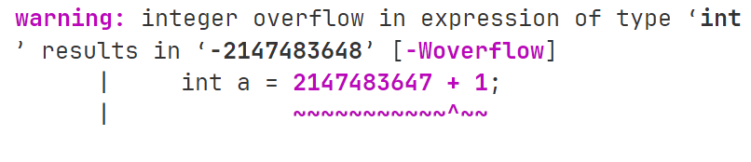
基本数据类型
危险的数据溢出
每个数据的内存大小都是固定的，可以表示的数字范围也是有限的。当数据的值超出了其所能表示的范围，可能会产生意想不到的结果，这种情况叫数据溢出。
溢出属于警告，不属于语法错误。
#include <iostream>
using namespace std;
int main() {
int a = 2147483647 + 1;
cout << a << endl;
return 0;
}
输出:
-2147483648
Notes:
每个数据的内存大小都是固定的，可以表示的数字范围也是有限的。当数据的值超出了其所能表示的范围，可能会产生意想不到的结果，这种情况叫数据溢出。

Slide 61
基本数据类型
浮点型的数据溢出
整型数据会有溢出，浮点型也是如此。
在C++中，浮点数类型都是具有有限精度的，所以浮点数通常都是近似值，浮点数类型可能无法精确地表示。在进行浮点数计算时，由于浮点数的近似性，可能会产生舍入误差，导致结果与预期值略有不同。
所以，以后定义除非特殊要求，否则尽量不要使用float！
#include <iostream>
using namespace std;
int main() {
int a = 1.999999999999999;
int b = 1.9999999999999999;
int c = 0.9999999999999999;
int d = 0.99999999999999999;
int e = 0.99999999999999999L;
cout << a << endl; // 这个例子15位不爆精度、但是16位会爆精度
cout << b << endl; // 这个例子15位不爆精度、但是16位会爆精度
cout << c << endl; // 这个例子16位不爆精度、但是17位会爆精度
cout << d << endl; // 这个例子16位不爆精度、但是17位会爆精度
cout << e << endl; // 改成更高精度的long double
return 0;
}
输出:
1
2
0
1
0

Slide 62

万能头文件
本堂课中，我们使用的：
都使用了新的头文件。
如果头文件记不住，我们就不能使用对应的功能，该怎么办？
setprecision(int)
printf("", ...);
scanf("", ...);
#include <iomanip>
#include <cstdio>
Notes:
不同数据类型的变量之间相互赋值可能会发生错误。

Slide 63

万能头文件
#include <bits/stdc++.h>
闪亮登场
Notes:
不同数据类型的变量之间相互赋值可能会发生错误。

Slide 64
万能头文件
#include <bits/stdc++.h>
它是C++中支持的一个几乎万能的头文件，几乎包含所有的可用到的C/C++库函数。
#include <limits>
#include <list>
#include <locale>
#include <map>
#include <memory>
#include <new>
#include <numeric>
#include <ostream>
#include <queue>
#include <set>
#include <sstream>
#include <stack>
#include <stdexcept>
#include <streambuf>
#include <string>
#include <typeinfo>
#include <utility>
#include <valarray>
#include <vector>
…… ……
// C
#ifndef _GLIBCXX_NO_ASSERT
#include <cassert>
#endif
#include <cctype>
#include <cerrno>
#include <cfloat>
#include <ciso646>
#include <climits>
#include <clocale>
#include <cmath>
#include <csetjmp>
#include <csignal>
// C++
#include <algorithm>
#include <bitset>
#include <complex>
#include <deque>
#include <exception>
#include <fstream>
#include <functional>
#include <iomanip>
#include <ios>
#include <iosfwd>
#include <iostream>
#include <istream>
#include <iterator>
#include <cstdarg>
#include <cstddef>
#include <cstdio>
#include <cstdlib>
#include <cstring>
#include <ctime>
#include <cwchar>
#include <cwctype>
…… ……
Notes:
不同数据类型的变量之间相互赋值可能会发生错误。

Slide 65
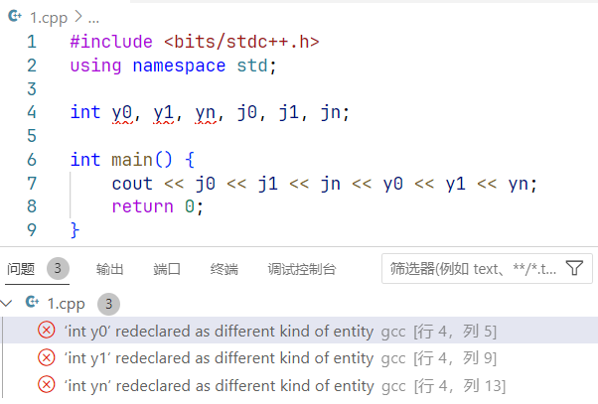
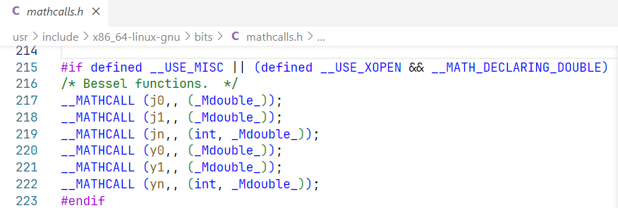
万能头文件
优点与缺点：
缺点：
1.不属于GNU C++库的标准头文件，在某些情况可能会编译失败。
2.包含了很多不需要的头文件，增加了编译时间。
3.使用万能头会导致部分标识符被占用而无法作为全局变量使用。
4.仅适用于在线OJ比赛使用，不适用工程开发。
优点：
1.在竞赛中节约时间。
2.减少了编写头文件的工作量。
代码报错是因为万能头文件下包含了math.h
math.h下面包含的mathcalls.h中有对j0,j1,jn,y0,y1,yn的定义
所以才报错 重定义 噢！
Notes:
它包含大量不需要的库的头文件，更适合在在线 OJ 比赛中使用，不过在国内 OJ 中，POJ、HDU 不支持这个函数，其他国外的 OJ，还有台湾的 OJ 都支持，CF，Topcoder也都支持。然而，在具体的软件工程的开发中，应该减少包含 <bits/stdc++.h>，控制编译时间和代码大小。

Slide 66
5/ 相关习题

Slide 67
相关习题
STOJ 41 变量大小
STOJ 43 向下取整
STOJ 44 并联电阻
STOJ 45 标准体重
STOJ 46 步行和骑车
STOJ 56 打印ASCII码
STOJ 57 打印字符
STOJ 58 转换大小写
STOJ 202 浮点数计算
STOJ 203 数字各个位之和

